Slide 1












LETRAS Y GARRAPIÑOS
Construyen caminos de Paz

Slide 2

DATOS DE LA EXPERIENCIA
•La experiencia nace como una propuesta para apoyar el proceso lecto-escritor de los estudiantes, independientemente del nivel en que se encuentren, producto de la reflexión del grupo docente en cuanto a las dificultades generalizadas en las diferentes sedes educativas .
En su proceso de transversalización se ha ido nutriendo con diversas clases de expresiones literarias que han trascendido dela estructura sintáctica y semántica que contienen, a una interacción de saberes, emociones y valores como la tolerancia y respeto.

Slide 3
FUNDAMENTACION
El proyecto se basan en enfoques como:
•CONSTRUCTIVISMO: El estudiante construye su conocimiento a partir de experiencias significativas.
•Enfoque comunicativo: La lengua se enseña como medio de interacción social.
ENFOQUE SOCIOCRITICO: Se busca que el estudiante no solo lea, sino que interprete, cuestione y transforme su realidad a través la lectura y escritura
01
Emilia Ferreiro
02
Vigotsky
03
Jean Piaget

Slide 4

PEI Y LA EXPERIENCIA
La experiencia apoya el horizonte institucional en el fortalecimiento del liderazgo y productividad, mediante el desarrollo de competencias comunicativas y sociales.

Slide 5
PERTINENCIA
En el proceso de Enseñanza- Aprendizaje uno de los ejes principales que permiten que este proceso de los resultados deseados es el uso adecuado de la lectura y la escritura
La dificultad que la gran mayoría de los estudiantes presentan en la producción textos, que se da mas por el poco tiempo que le dedican ala lectura y que limita su riqueza verbal, que por no tener temas de los cuales escribir
La propuesta busca conquistar a través de temáticas novedosas el interés de nuestros estudiantes por la lectura y la escritura, usando como herramienta metodológica la carta y el cuento como ganancias adicionales a esta, propiciar y estrechar lazos de amistad entre los lecto-escritores de las diferentes sedes

Slide 6
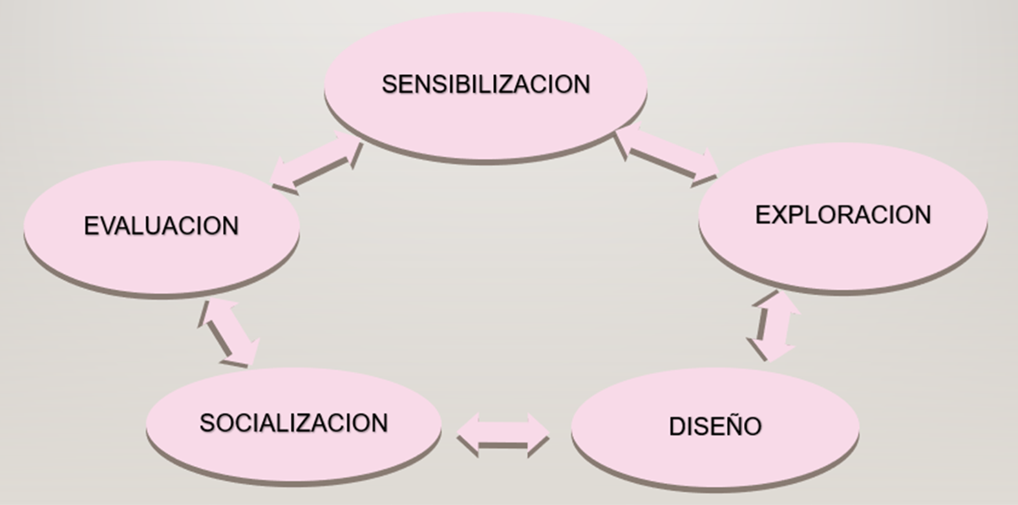

CONSISTENCIA

Slide 7
Inicio en el año
2010
MADUREZ
3
Los resultados obtenidos hasta el momento dan cuenta de como a través de actividades pedagógicas usando la pintura, poesía, saberes populares, creencias, costumbres y otras expresiones artísticas fortalecen de manera significativa el uso de la palabra escrita.
2
El trabajo realizado durante estos años, ha sido un proceso conjunto de aprendizaje, en el que docentes, estudiantes y padres de familia se han ido apropiando cada vez más de este proyecto.
1

Slide 8




DOCENTE
ESTUDIANTE
•Herramienta de apoyo a su labor pedagógica.
•Estrategia para estimular proceso lecto escritor.
•Propiciar espacios de interacción con los otros
•Fomenta el hábito de la lectura y escritura.
•Valoración de las diferentes manifestaciones.
•Desarrollo de habilidades comunicativas en su contexto de aula, familiar y comunitaria
empoderamiento
COMUNIDAD
EDUCATIVA
ARTICULACION
Se transversaliza en la gran mayoría de áreas
•Existe actividad colaborativa entre padres e hijos

Slide 9


EVALUACION Y SEGUIMIENTO
Conversatorios
Encuestas
Reunión de docentes
Informe semestral

Slide 10
RESULTADOS
Fomenta el hábito de la lectura y escritura.
Valoración de las diferentes manifestaciones literarias.
Desarrollo de habilidades comunicativas en su contexto de aula, familiar y comunitaria.
DIFICULTADES Y AJUSTES
Resistencia de algunos compañeros docentes
Actividades iniciales limitadas

Slide 11
TRANSFERENCIA
La experiencia permite la interacción socio-afectiva y el desarrollo de habilidades comunicativas dentro del contexto familiar, comunitario y regional.
Se ha articulado con el proyecto de valores
Las 3 ediciones de la revista

Slide 12
SOSTENIBILIDAD
·Interés y participación de la comunidad educativa.
Herramienta constructiva para el desarrollo de actividades pedagógicas.
Apoyo financiero secretaria de educación municipal.
Reconocimiento y divulgación de la práctica.

Slide 13
EDICION DE LA
REVISTA
DE NIÑOS
FORMACIÓN DEL PENSAMIENTO CRÍTICO
innovacion
impacto social y cultural
FOMENTO DE LA AUTONOMÍA INTELECTUAL
Apoyo al
rendimiento
academico

Slide 14
¡MUCHAS GRACIAS!
www.unsitiogenial.es

